Slide 1

Projects
Presented by: David Jara Emanuel Simon Jaime Armando

Slide 2

APUNTA ALTO Y NUNCA DEJARÁS DE CRECER

Slide 3






ECODOC
Overview
Monitor de Turnos
Plan de Implementacion
Dashborads
Next steps

Slide 4








Ecodoc
Liquidaciones
SCP
Seguridad
Operador
Evidencias
Operaciones

Slide 5


Ecodoc
Vales Operativos
Modulos
Catalogo de Vales
Catalogo de Sueldos
Relacion vale-sueldo
Evidencia de Viajes
Autorizacion de vales

Slide 6


01
Envio de Vale y/o con Evidencias
Asignacion y verificacion de evidencias
ECODOCTIMELINE
02
03
Autorizacion de responsables
04
Vale Aprobado o rechazado para el operador

Slide 7
Ecodoc benefits
Seguridad de Datos y control de acceso
Envio de vales en tiempo real
Reduccion en tiempo de captura
Consulta de vales del Operador Por Viaje
Reglas de negocio
Aprobacion online y de un solo click
Gestión de autorizaciones y permisos de visualización
Aprobación o rechazo de evidencias
Informacion transparente
Visualizar Mas de 1000 vales en 6s

Slide 8
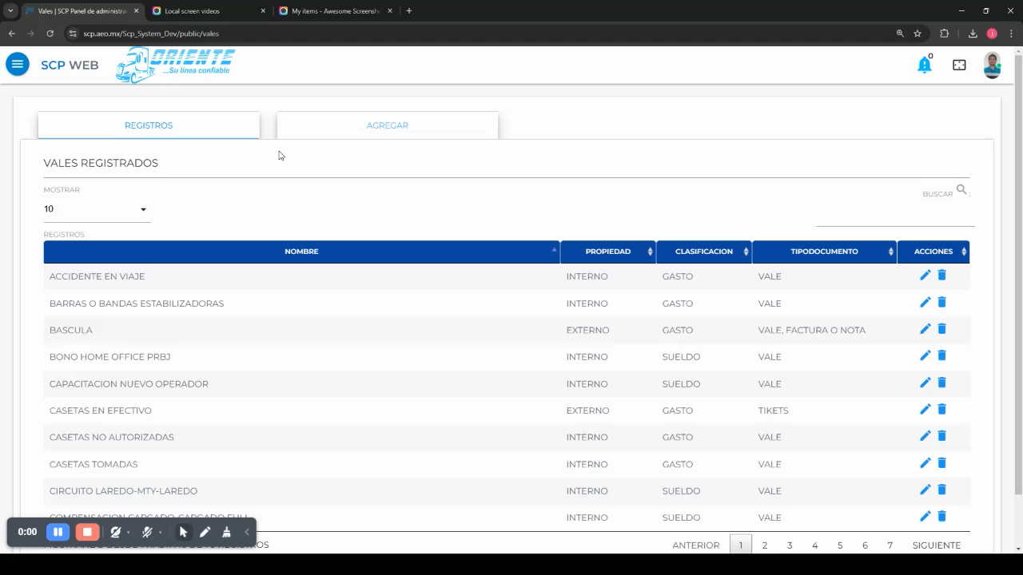

Slide 9



SCP-Mobile
Monitor de Turnos
Vista Operador
SCP
Sistema GPS integrado
Vista Administrativo
Segmentacion geografica automatizada

Slide 10
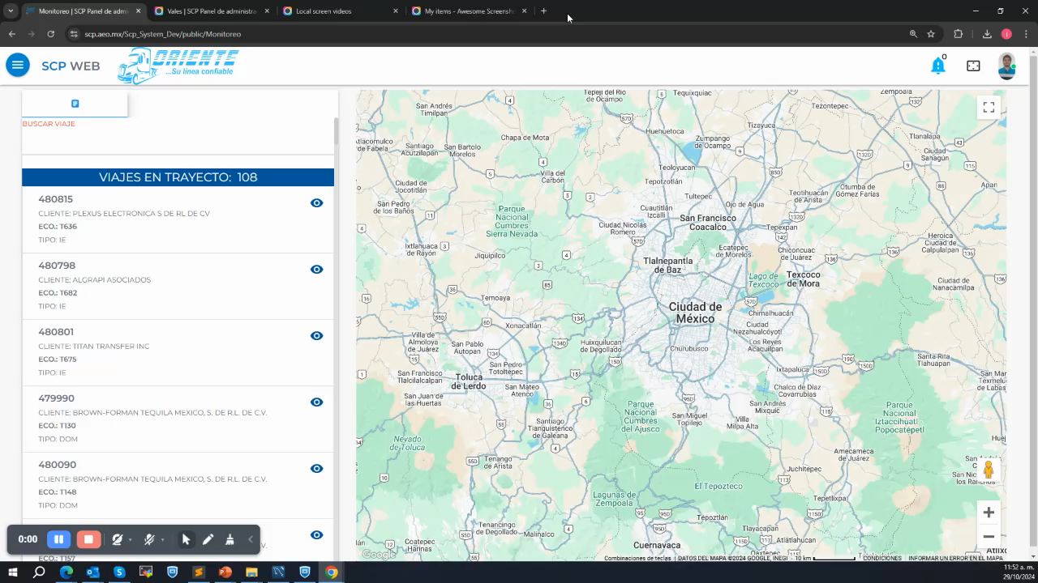

Slide 11

Plan de Implementacion
¿Cómo seguimos?
01
02
03
Paso 1
Paso 2
Paso 3
Presentacion de videos informativos
Plan de capacitacion y adopcion tecnologica
Programa de Acompañamiento para operadores

Slide 12


Slide 13


Slide 14


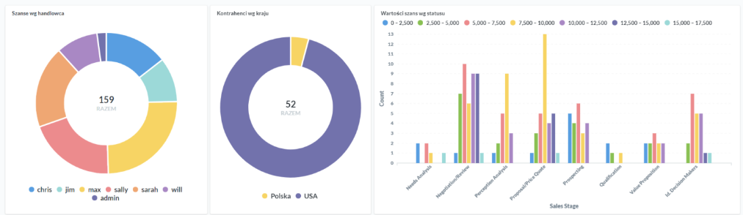
DashBoards
La reporteria es clave para identificar oportunidades y avances estrategicos en la compañia. Nos Complace enseñar y compartir Metabase para el aprovechamiento de todas las areas

Slide 15



Next Steps
Desafíos
Oportunidades
Envio de correo automatico al entrar un visitante en SCP-QR
Automatizacion de envio de correos a clientes u areas de AEO

Slide 16
¿Preguntas? ¿Dudas?
Apoyanos a participar en este Proyecto y poder llevarlo a su maximo potencial, no tengas miedo de opinar, comentar o preguntar.

